Slide 1
SORM框架
我们希望设计一个可以实现对象和SQL自动映射的框架，但是整体用法和设计比Hibernate简单。砍掉不必要的功能。
会穿插使用设计模式
增加
将对象对应成sql语句，执行sql，插入数据库中
删除
根据对象主键的值，生成sql，执行，从库中删除
修改
根据对象需要修改属性的值，生成sql，执行

Slide 2
SORM框架
查询
根据结果分类：
多行多列：List<Javabean>
一行多列：Javabean
一行一列：
普通对象：Object
数字：Number

Slide 3
SORM框架
核心架构：
Query接口：负责查询（对外提供服务的核心类）
QueryFactory类：负责根据配置信息创建query对象
TypeConvertor接口：负责类型转换
TableContext类：
负责获取管理数据库所有表结构和类结构的关系，并可以根据表结构生成类结构。
DBManager类：
根据配置信息，维持连接对象的管理(增加连接池功能)
工具类：
JDBCUtils封装常用JDBC操作 StringUtils封装常用字符串操作
JavaFileUtils封装java文件操作 ReflectUtils封装常用反射操作

Slide 4
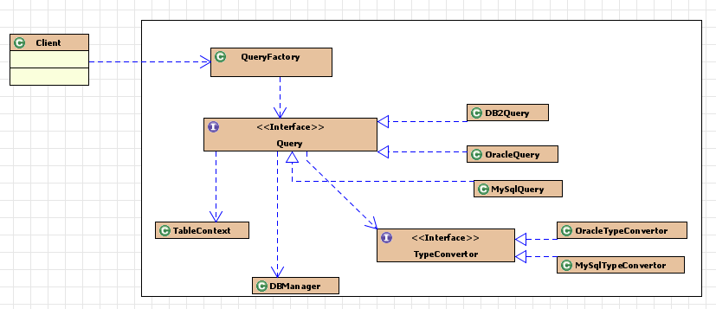
SORM框架
架构图：

Slide 5
SORM框架
核心bean，封装相关数据：
ColumnInfo 封装表中一个字段的信息(字段类型、字段名、键类型)
Configuration 封装配置文件信息
TableInfo 封装一张表的信息
针对SORM框架的说明：
核心思想：使用简单、性能高、极易上手！
配置文件
目前使用资源文件、后期项目复杂后可以增加XML文件配置和注解。
类名由表名生成，只有首字母大写有区别，其他无区别
Java对象的属性由表中字段生成，完全对应
目前，只支持表中只有一个主键，联合主键不支持

Slide 6
模板方法模式优化Query
回调接口
模板方法
public interface CallBack { public Object doExecute(Connection conn,PreparedStatement ps,ResultSet rs); }
public Object executeQueryTemplate(String sql,Object[] params,Class clazz,CallBack back){ Connection conn = DBManager.getConn(); PreparedStatement ps = null; ResultSet rs = null; try { ps = conn.prepareStatement(sql); //给sql设参 JDBCUtils.handleParams(ps, params); System.out.println(ps); rs = ps.executeQuery(); return back.doExecute(conn, ps, rs); } catch (Exception e) { e.printStackTrace(); return null; }finally{ DBManager.close(ps, conn); } }

Slide 7
模板方法模式优化Query
调用示例
public Object queryValue(String sql,Object[] params){ return executeQueryTemplate(sql, params, null, new CallBack() { @Override public Object doExecute(Connection conn, PreparedStatement ps, ResultSet rs) { Object value = null; try { while(rs.next()){ value = rs.getObject(1); } } catch (SQLException e) { e.printStackTrace(); } return value; } }); }

Slide 8
QueryFactory
使用工厂模式统计管理Query的创建
使用克隆模式提高Query对象的创建效率

Slide 9
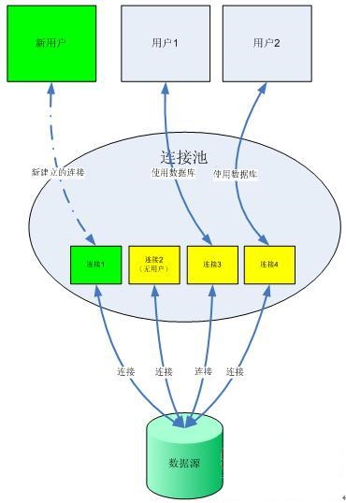
连接池
连接池(Connection Pool)
就是将Connection对象放入List中，反复重用！
连接池的初始化：
事先放入多个连接对象。
从连接池中取连接对象
如果池中有可用连接，则将池中最后一个返回。 同时，将该连接从池中remove，表示正在使用。
如果池中无可用连接，则创建一个新的。
关闭连接
不是真正关闭连接，而是将用完的连接放入池中。
市面上的连接池产品：
DBCP
c3p0
proxool

